Slide 1
FCA Konzepte der SH Netz - Biogas
Norddeutscher Biogas-Branchentreff am 28.05.2026
Imke Hebbeln, Jan-Arne Panten

Slide 2
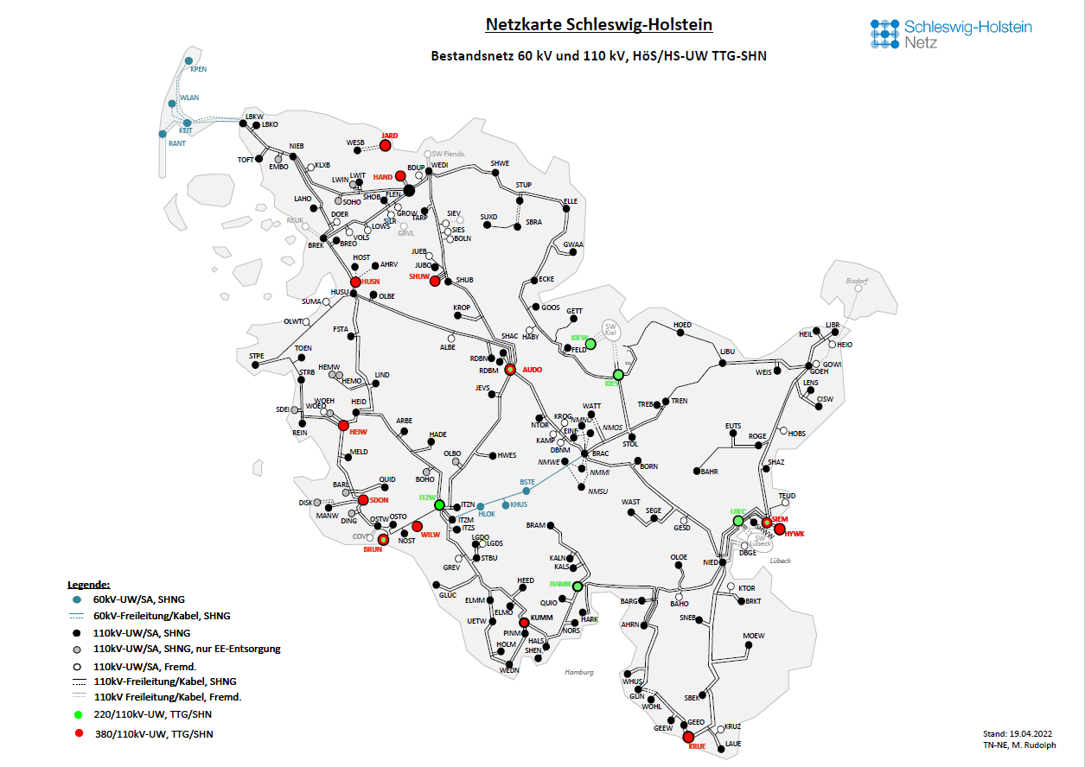
FCA als Instrument zur effizienten Nutzung knapper Netzkapazitäten
Flexible Netzanschlussverträge (FCA) ermöglichen zusätzliche Netzanschlüsse trotz begrenzter Netzkapazitäten zeitnah zu realisieren – durch klar definierte, transparente und technisch begründete Flexibilitäten
Konzeptionierung und Pilotierung im Rahmen des SH Netz
Roll-Out Projekt FCA 2026:
Entwicklung mehrerer standardisierter, praxisnaher FCA‑Produkte
Pilotierung von Konzepten in der Praxis und Integration in zentrale Netzprozesse (Netzführung, Netzplanung, Netzwirtschaft)
Einbindung technischer, prozessualer und regulatorischer Anforderungen
Pilot Batteriespeicher
Piloten BHKW
Piloten Überbauung
Notes:
Start BEE Studie zur Überbauung (2. Halbjahr 2024): Besonderheit SH Netz: Wind-Dominierte Einspeisung, daher eher in Ausnahmefällen statisch präventive Flexibilisierung möglich, in der Regel mindestens regelbasierte betriebsbedingte Einschränkung erforderlich
→ erste Piloten gesucht und partnerschaftlich entwickelt (2. Halbjahr 2024) → Systemanpassungen ausgelöst, aber die individuelle Einzelfallbetrachtung war sehr aufwändig und zäh neben dem üblichen Tagesgeschäft (musste alles neu erarbeitet werden bei gleichzeitiger Antragsflut) → Standardprodukt erforderlich, mehr Geschwindigkeit, dafür Projekt in 2026 gestartet
Erste Erfahrungen auch mit Bollingstedt gemacht und Schritt für Schritt gemeinsam mit dem Anlagenbetreiber die Betriebseinschränkungen verfeinert, um Wirtschaftlichkeit und zugleich sicheren Netzbetrieb zu erreichen

Slide 3

Fallbeispiel Wunscherweiterung einer Biogasanlage: ob ein FCA angeboten werden kann und für welchen Zeitraum ist eine Einzelfallprüfung
Wie werden die 1,5 MW angeschlossen?
NE1
Kein FCA – Regulärer Netzanschlussvertag
beantragte Leistung wird ohne FCA
(uneingeschränkt) bezuschlagt
1
Präferierter NVP = ggNVP
(Sofort verfügbar)
NE3
UW A
UW B
Bau erst noch in Planung
NE4
Biogas-Betreiber hat Wahlmöglichkeit
Anschluss ohne FCA an ggNVP (Kabelverlegung
auf eigene Kosten)
Anschluss mit dauerhaften FCA am präfNVP
(nicht immer technisch möglich!)
2
Präferierter NVP ≠ ggNVP
(dauerhaft nicht an Präferiertem NVP uneingeschränkt verfügbar)
1
NE5
NVP
2
Präferierter NVP
NE6
Bestand:
0,5 MW
Wunsch: Erweiterung auf
2 MW (+1,5 MW)
Biogas-Betreiber hat Wahlmöglichkeit
Anschluss je nach Situation am
präferiertem NVP oder am UW B ohne FCA erst nach Netzausbau
Anschluss an präfNVP heute per temporäres FCA
3
Leistungserweiterung generell erst nach Netzausbau (UW B) möglich
(UW B oder präferierter NVP)
1
NE7
2
ggNVP: Gesamtwirtschaftliche günstigste NVP
Notes:
$8 Gesamtwirtschaftlich günstigster NVP
FCA Kunden sind in einem Engpassgebiet

Slide 4
FCA Varianten: Zwei Lösungsansätze für unterschiedliche Netzsituationen
Ansatz 1: Statisch für PV-Engpassgebiete
Ansatz 2: Regelbasiert für PV+Wind-Engpassgebiet
Einspeiseverbot
bei hoher PV-Einspeisung
Ziel „Einfache Lösung
für Vielzahl an PV-Netzen“
Einspeisebeschränkung bei hoher prognostizierter PV/Wind-Einspeisung
Ziel „Erweiterung um auch
Windgebiete abzudecken“
Zeiträume werden statisch definiert
planbare und transparente Nutzung freier Netzkapazitäten, ohne eine kontinuierliche Anpassung der Fahrweise
Einfach und sofort umsetzbar
Ermöglicht bereits Biogas-FCA-Anschluss in Vielzahl von PV-getriebenen Netzen
PBiogas
PBiogas
Es werden Regeln für Betriebsbereiche durch den Netzbetreiber vorgegeben, welche sich nach der lokalen EE-Einspeiseprognosen richten
Deckt weitere windgetriebene Netze ab
P_{NAP}
T
PWind/PV
4

Slide 5
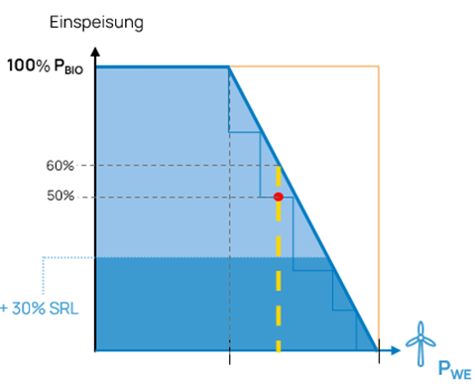
Regelbasierte Einschränkung – Was bedeutet das?
Zulässige Betriebsbereiche Einspeiseseite für
einen dynamischen regelbasierten FCA
Bei der regelbasierten Beschränkung der Einspeisung wird Einspeisung zu Zeiten lokaler EE-Spitzen eingeschränkt.
Der Netzbetreiber gibt hierzu die Regeln vor:
  Zulässige Betriebsbereiche in Abhängigkeit der prognostizierten lokalen EE-Einspeisung
  Definition Referenzanlagen nahe FCA-Standort für die Bestimmung der lokalen EE-Einspeisung
Der Anlagenbetreiber darf sich innerhalb der resultierenden Betriebsbereiche verhalten und stellt selbstständig die Einhaltung dieser sicher.
Der Netzbetreiber muss die Einhaltung der Betriebsbereiche kontrollieren und bei Verstößen sanktionieren.
Zulässige
Einspeisung
FCA-Anlage
Lokale PV/Windleistung

Slide 6
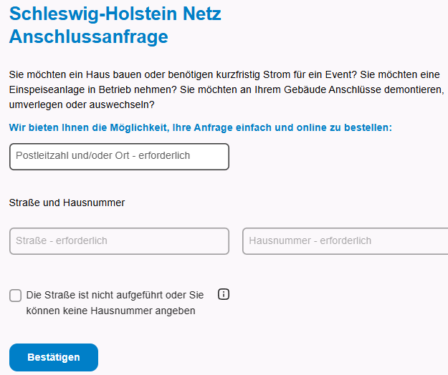
Anmeldestrecke und FCA-Anfragen ab Rollout
Derzeit wird an einer technischen Lösung gearbeitet, mit der das Interesse an einem FCA direkt in der Anmeldestrecke angegeben werden kann.
Bis diese verfügbar ist, empfehlen wir, das Interesse über unser Kundenpostfach mitzuteilen.
Für Projekte in der Mittelspannung richten Sie Ihre Anfrage gerne an: einspeisen@sh-netz.com.
Für Projekte in der Hochspannung richten Sie Ihre Anfrage gerne an: eeg-hochspannung@sh-netz.com.
Musterverträge FCA werden nicht zum Download angeboten
  Bei entsprechendem Umsetzungsfortschritt werden sie projektspezifisch bereitgestellt, identisch zu den regulären Netzanschlussverträgen (NAV)

Slide 7
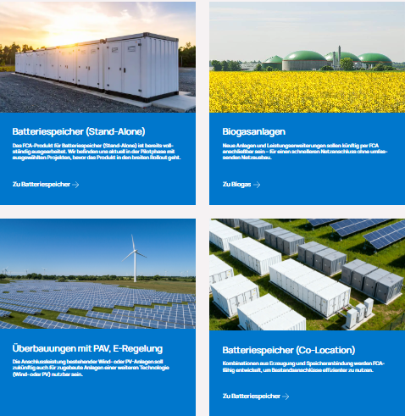
FCAs für Biogas – Wie geht es weiter?
Unser Ziel ist es, im Sommer 2026 mit dem Roll-Out unseres FCA-Portfolios für:
Batteriespeicher (Stand-Alone)
Batteriespeicher Co-Location (Grau- und Grünstrom)
Regelbasierte Begrenzungen für Biogasanlagen
Überbauungen von EE-Anlagen mit PAV,E Regelung
Zusätzlich arbeiten wir im Hintergrund mit Hochdruck an der Anpassung
unserer Prozesse, IT-Systeme und Anmeldestrecken
Voraussetzung ist eine hinreichend abgeschlossene Pilotphase.
  Newsletter Fragen und Kontakt FCA
  Website mit ausführlichen FAQs FCA - Biogasanlagen
Notes:
Auch wenn man vorweg läuft, wollen die Kunden trotzdem mehr → weckt Erwartungshaltung

Slide 8


Imke Hebbeln
OT-Projekte + Innovationen
imke.hebbeln@sh-netz.com
Jan-Arne Panten
Individualkunden Einspeisung
jan-arne.panten@sh-netz.com
Vielen Dank!
Fragen? Gerne.

